Slide 1
BIL | TAJUK | TARIKH | SURATKHABAR
1 | PERSAINGAN EV PACU SEKTOR SEMIKONDUKTOR | 5 JANUARI 2024 | BERITA HARIAN
2 | LRT3 LEBIH 91 PERATUS SIAP,SEDIA BEROPERASI 2025 | 10 JANUARI 2024 | BERITA HARIAN
3 | JUALAN VARIAN BEV VOLVO DI MALAYSIA MENINGKAT | 10 JANUARI 2024 | BERITA HARIAN
4 | PRASARANA BERALIH GUNA EV MENJELANG 2037 | 10 JANUARI 2024 | BERITA HARIAN
5 | EYE ON BIGGER CONNECTIVITY | 11 JANUARI 2024 | NEW STRAITS TIMES
6 | PROJEK PENGUKUHAN BEKALAN ELEKTRIK PULAU PINANG SOLUSI LESTARI | 17 JANUARI 2024 | BERITA HARIAN
7 | TRON BRADBURY ENERGY BUKA HAB EV DI LEMBAH WAWASAN MALAYSIA | 26 JANUARI 2024 | SINAR HARIAN
8 | UEM GROUP BINA POTENSI JURUTERA MUDA INDUSTRI TENAGA HIJAU | 30 JANUARI 2024 | SINAR HARIAN
9 | UEM GROUP BINA POTENSI JURUTERA MUDA INDUSTRI TENAGA HIJAU..SAMBUNGAN.. | 30 JANUARI 2024 | SINAR HARIAN
10 | BIG BOOST FOR POWER SECTOR | 30 JANUARY 2024 | NEW STRAITS TIMES
11 | ROSY OUTLOOK FOR CARMAKERS | 31 JANUARY 2024 | NEW STRAITS TIMES

Slide 2
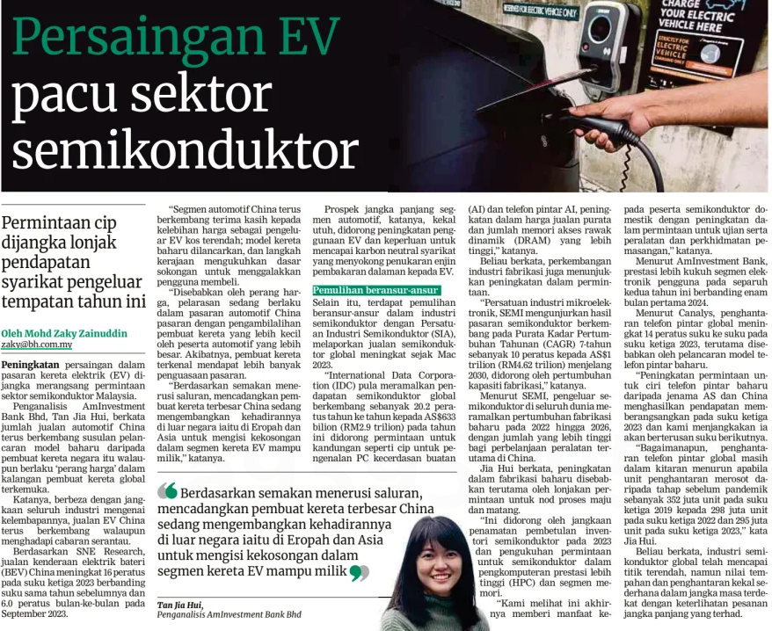
BERITA HARIAN
5 JANUARI 2024
BH |PERSAINGAN EV PACU SEKTOR SEMIKONDUKTOR| MS 21

Slide 3
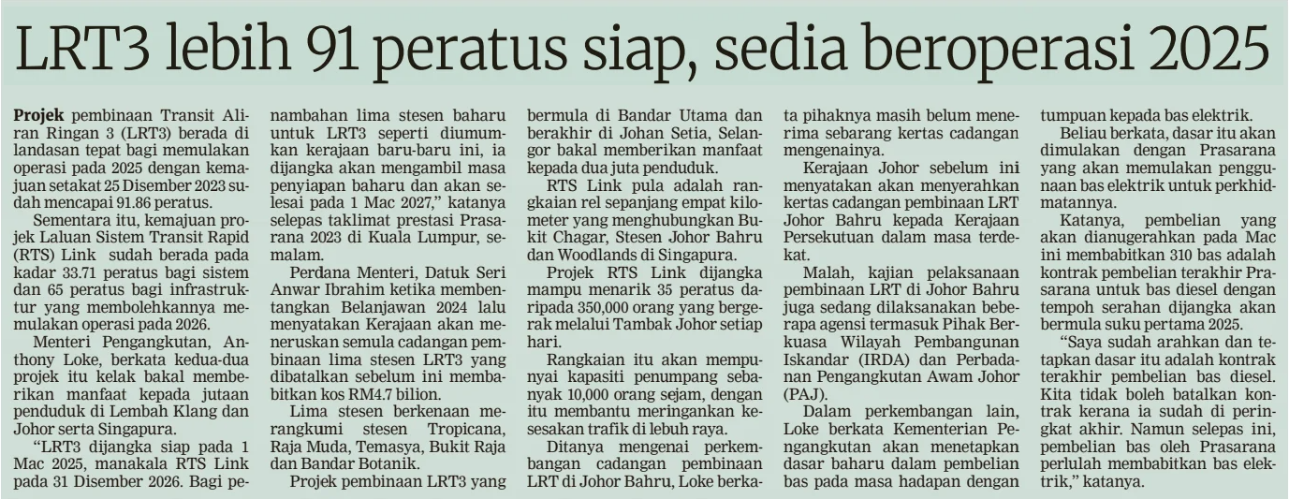
BERITA HARIAN
10 JANUARI 2024
BH|LRT3 LEBIH 91 PERATUS SIAP,SEDIA BEROPERASI 2025 |MS 25

Slide 4
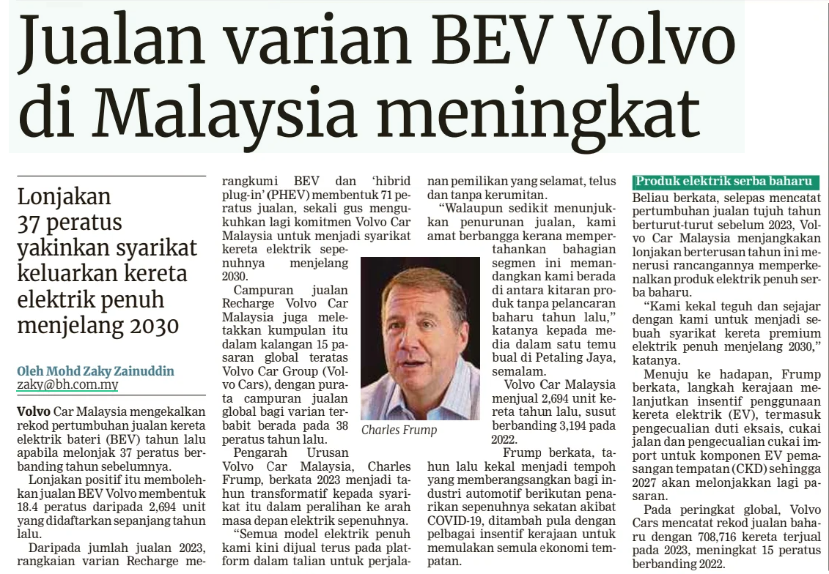
BERITA HARIAN
10 JANUARI 2024
BH|JUALAN VARIAN BEV VOLVO DI MALAYSIA MENINGKAT| MS 27

Slide 5
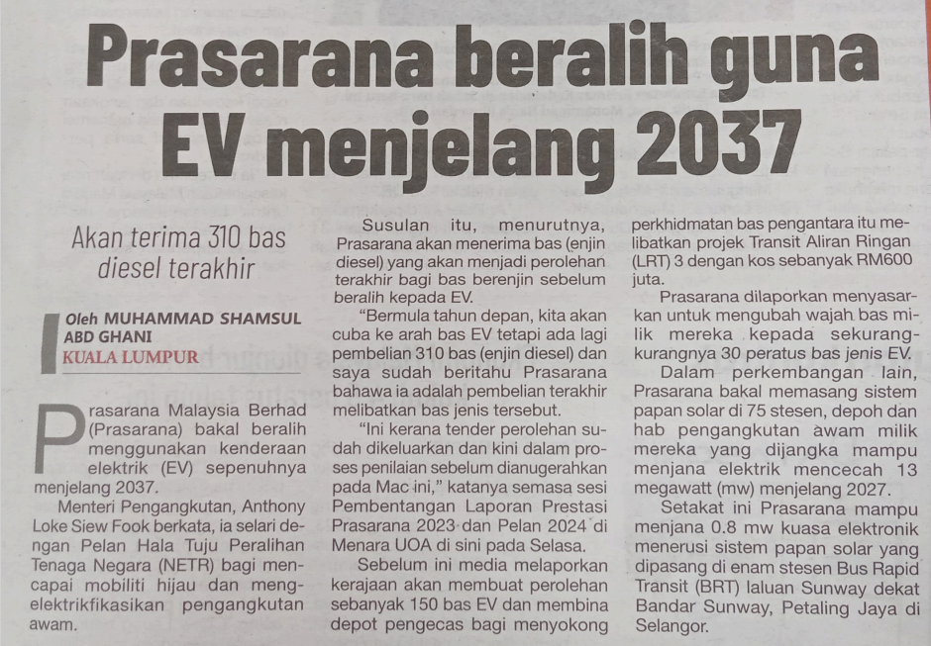
SINAR HARIAN
10 JANUARI 2024
SH|PRASARANA BERALIH GUNA EV MENJELANG 2037| MS 29

Slide 6
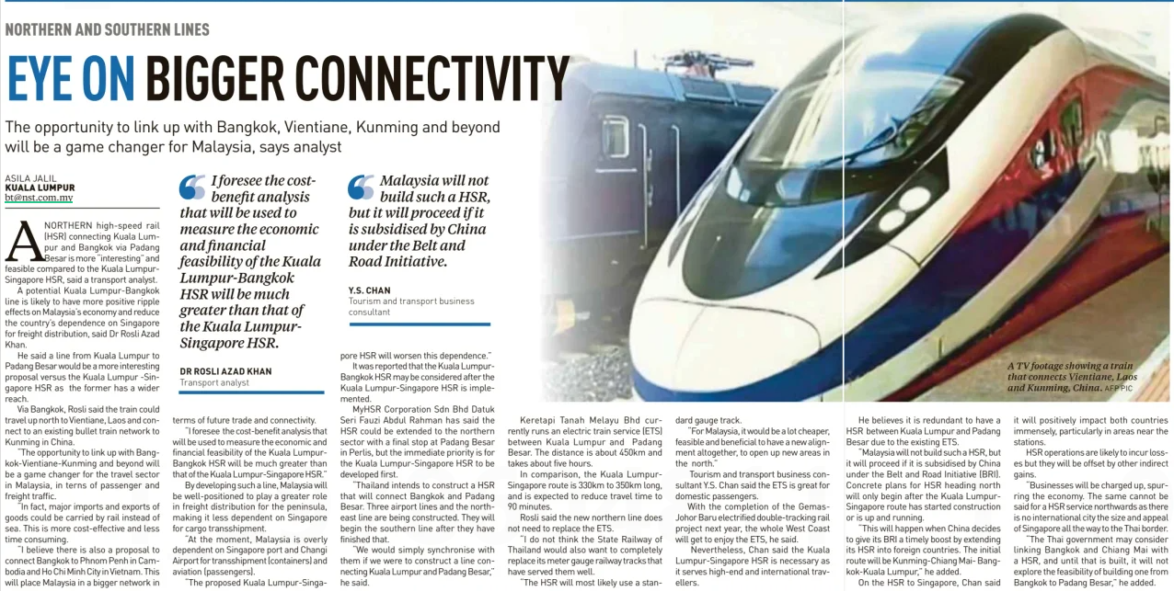
NEW STRAITS TIMES
11 JANUARY 2024
NST|EYE ON BIGGER CONNECTIVITY|MS 4

Slide 7
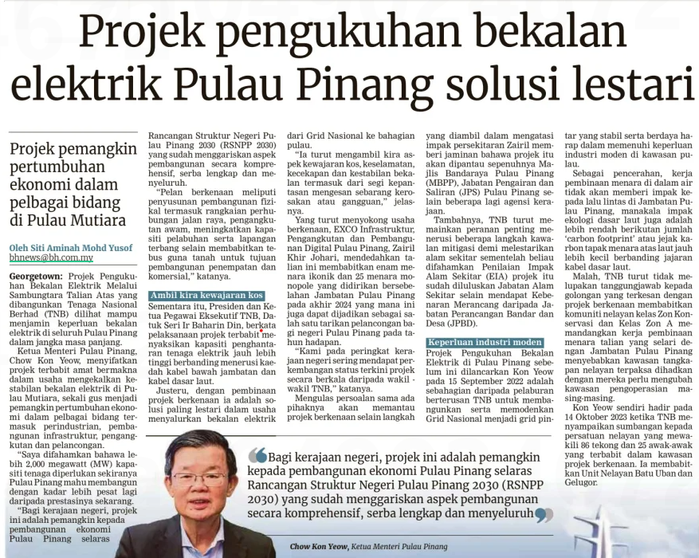
BERITA HARIAN
17 JANUARI 2024
BH|PROJEK PENGUKUHAN BEKALAN ELEKTRIK PULAU PINANG SOLUSI LESTARI|MS 9

Slide 8
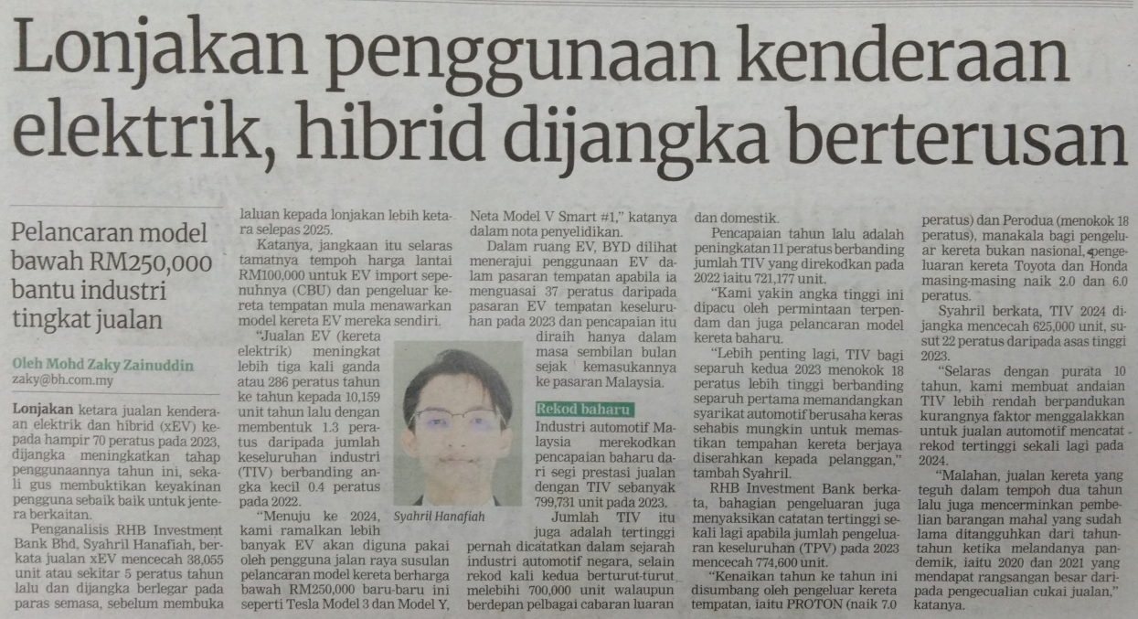
BERITA HARIAN
19 JANUARI 2024
BH|LONJAKAN PENGGUNAAN KENDERAAN ELEKTRIK, HIBRID DIJANGKA BERTERUSAN|MS 24

Slide 9
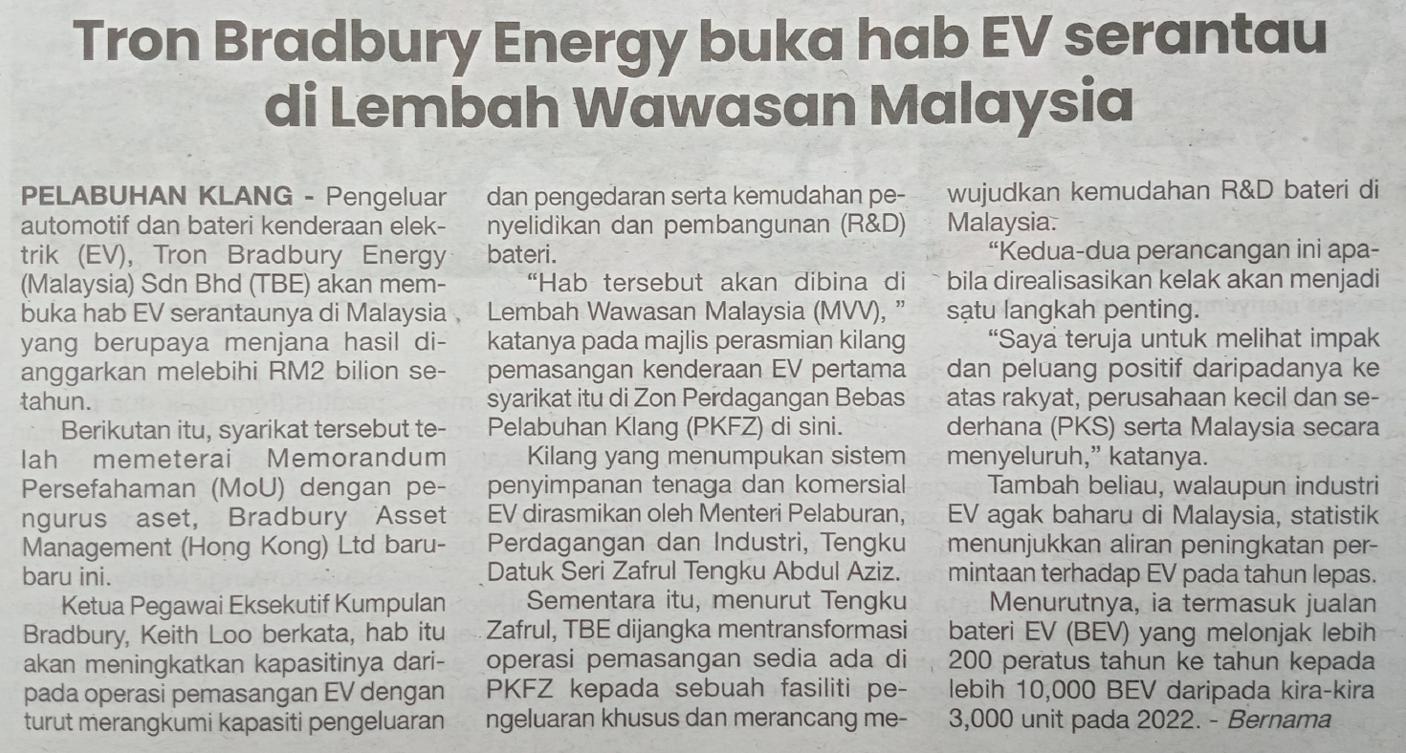
SINAR HARIAN
24 JANUARI 2024
SH|TRON BRADBURY ENERGY BUKA HAB EV DI LEMBAH WAWASAN MALAYSIA|MS 29

Slide 10
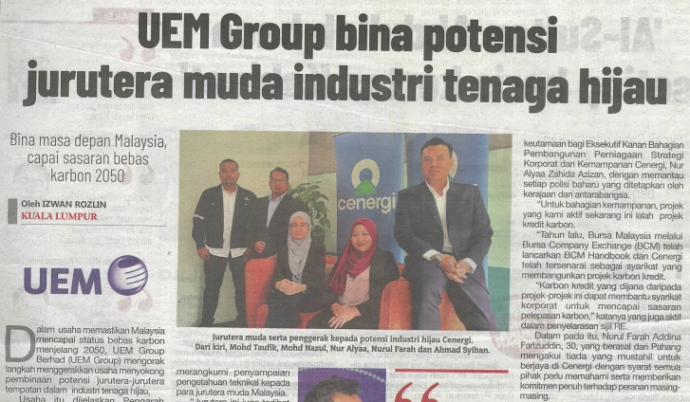
SINAR HARIAN
30 JANUARI 2024
SH|UEM GROUP BINA POTENSI JURUTERA MUDA INDUSTRI TENAGA HIJAU| MS 7

Slide 11
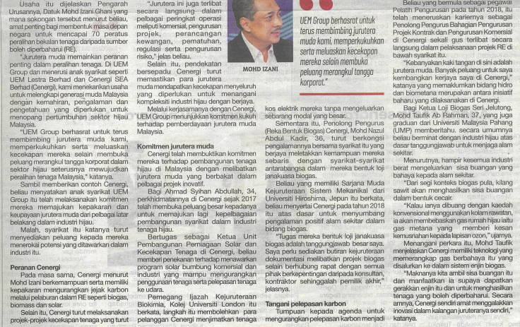
SINAR HARIAN
30 JANUARI 2024
SH|UEM GROUP BINA POTENSI JURUTERA MUDA INDUSTRI TENAGA HIJAU…SAMBUNGAN…| MS 7

Slide 12
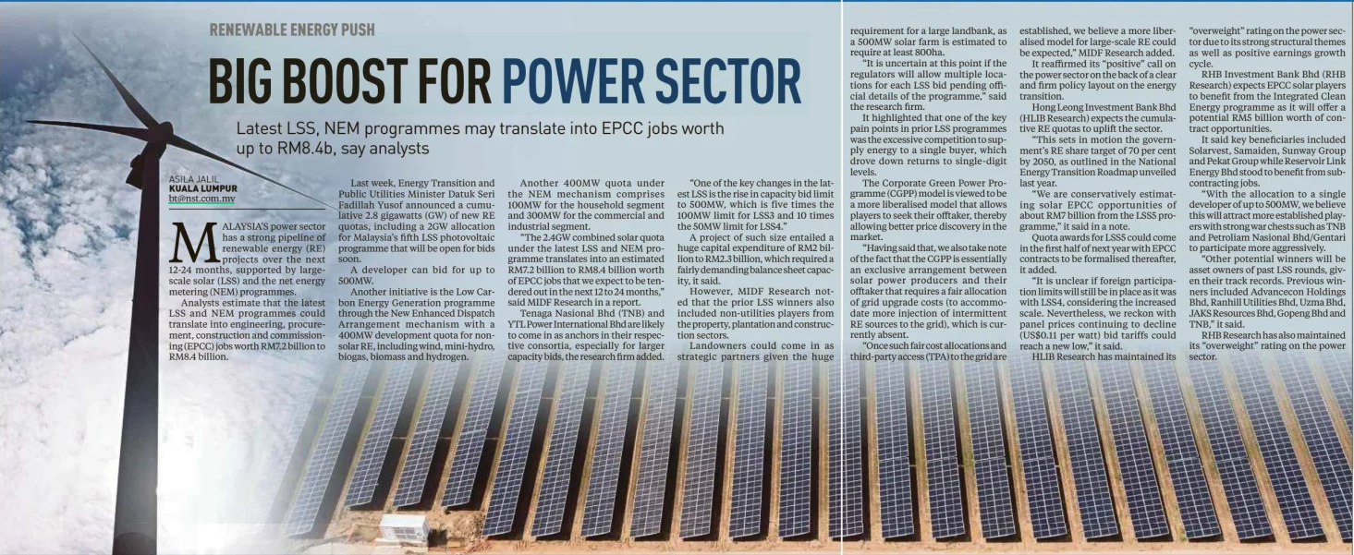
NEW STRAITS TIMES
30 JANUARY 2024
NST|BIG BOOST FOR POWER SECTOR|MS 4

Slide 13
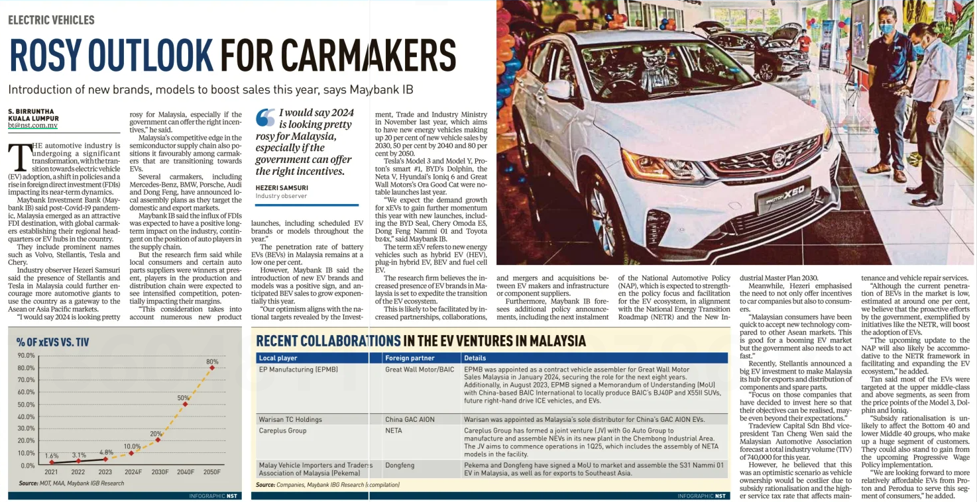
NEW STRAITS TIMES
31 JANUARY 2024
NST|ROSY OUTLOOK FOR CARMAKERS|MS 5

